Slide 1
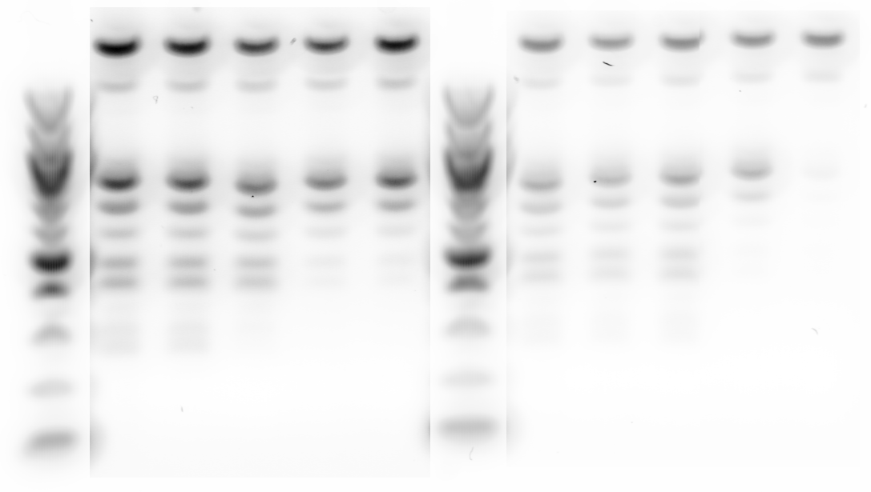
Automatic
Manual
100bp
ladder
100bp
ladder
Input
1.6x
0.87x
0.6x
0.52x
Input
3x
0.9x
0.6x
0.5x
2242 bp
1520 bp
1050 bp
806 bp
576 bp
486 bp
431 bp
275 bp
210 bp

Slide 2
Automatic
Manual
100bp
ladder
100bp
ladder
Input
1.6x
0.87x
0.6x
0.52x
Input
3x
0.9x
0.6x
0.5x
2242 bp
1520 bp
1050 bp
806 bp
576 bp
486 bp
431 bp
275 bp
210 bp

Slide 3
Automatic
Manual
100bp
ladder
100bp
ladder
Input
1.6x
0.87x
0.6x
0.52x
Input
3x
0.9x
0.6x
0.5x
2242 bp
1520 bp
1050 bp
806 bp
576 bp
486 bp
431 bp
275 bp
210 bp

Slide 4
Automatic
Manual
100bp
ladder
100bp
ladder
Input
1.6x
0.87x
0.6x
0.52x
Input
3x
0.9x
0.6x
0.5x
2242 bp
1520 bp
1050 bp
806 bp
576 bp
486 bp
431 bp
275 bp
210 bp

Slide 5
Automatic
Manual
100bp
ladder
100bp
ladder
Input
1.6x
0.87x
0.6x
0.52x
Input
3x
0.9x
0.6x
0.5x
2242 bp
1520 bp
1050 bp
806 bp
576 bp
486 bp
431 bp
275 bp
210 bp

Slide 6
Automatic
Manual
100bp
ladder
100bp
ladder
Input
1.6x
0.87x
0.6x
0.52x
Input
3x
0.9x
0.6x
0.5x
2242 bp
1520 bp
1050 bp
806 bp
576 bp
486 bp
431 bp
275 bp
210 bp

Slide 7
Automatic
Manual
100bp
ladder
100bp
ladder
Input
1.6x
0.87x
0.6x
0.52x
Input
3x
0.9x
0.6x
0.5x
2242 bp
1520 bp
=
1050 bp
806 bp
576 bp
486 bp
431 bp
275 bp
210 bp

Slide 8
Automatic
Manual
100bp
ladder
100bp
ladder
Input
1.6x
0.87x
0.6x
0.52x
Input
3x
0.9x
0.6x
0.5x
2242 bp
1520 bp
1050 bp
806 bp
576 bp
486 bp
431 bp
275 bp
210 bp

Slide 9
Automatic
Manual
100bp
ladder
100bp
ladder
Input
1.6x
0.87x
0.6x
0.52x
Input
3x
0.9x
0.6x
0.5x
2242 bp
1520 bp
1050 bp
806 bp
576 bp
486 bp
431 bp
275 bp
210 bp

